Slide 1
Fyziologie tělesné zátěže
PŘEDNÁŠKA 2/4
Jan Novotný, říjen 2023
OBSAH:
Reakce a adaptace kardio-respiračního systému na zatížení 2: Plíce, ventilační funkce, spirometrie, respirační funkce, příjem kyslíku, spiroergometrie, VO₂max, kyslíkový deficit, kyslíkový dluh, ventilační práh.
Metabolismus v klidu a při zátěži – zdroje energie, aerobní a anaerobní metabolizmus, laktát, laktátový práh, acidobazická rovnováha, oxidační stres, hyponatremie, glykemie. Odhad energetického výdeje, nepřímá kalorimetrie, metabolický ekvivalent.

Slide 2
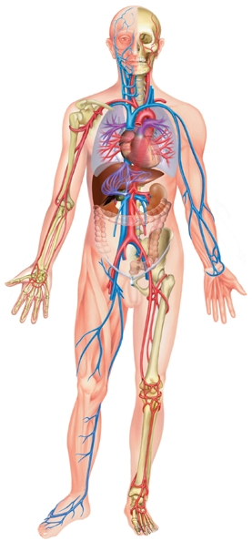
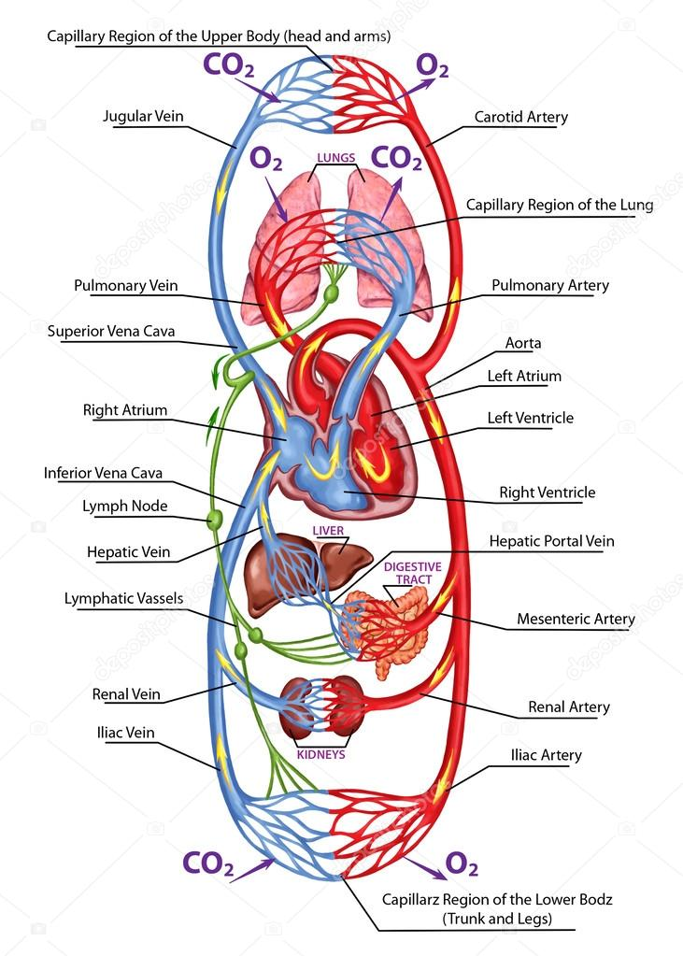
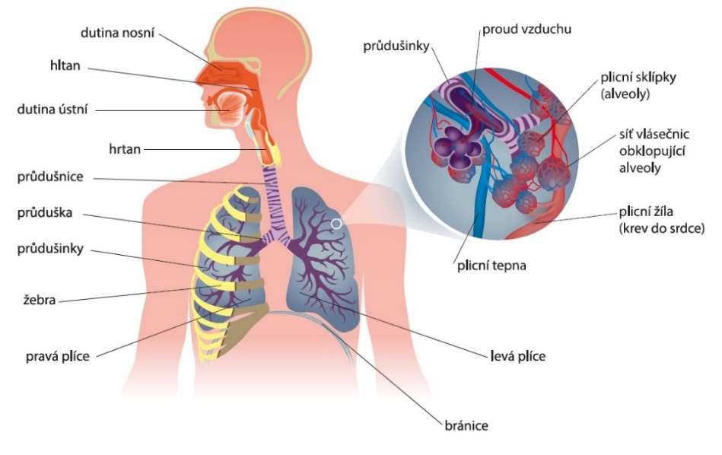
kardio-vaskulární systém
ventilačně-respirační systém
KARDIO-RESPIRAČNÍ SYSTÉM
(Bernaciková a kol., 2014)
(https://cz.depositphotos.com/)
(https://www.tes.com/lessons)

Slide 3
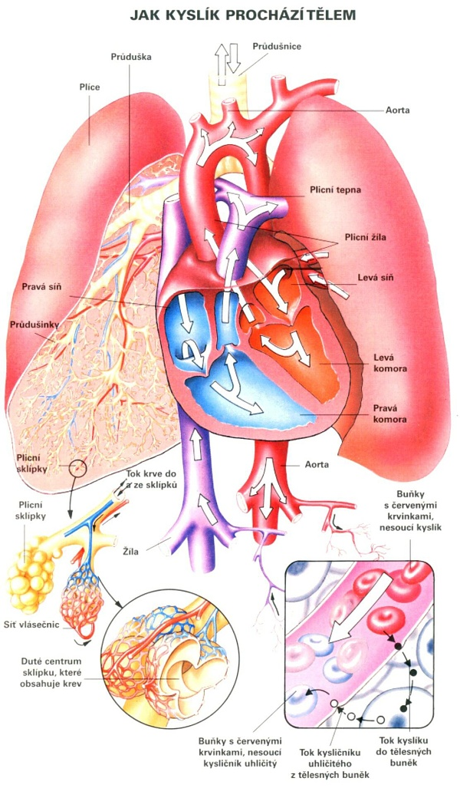
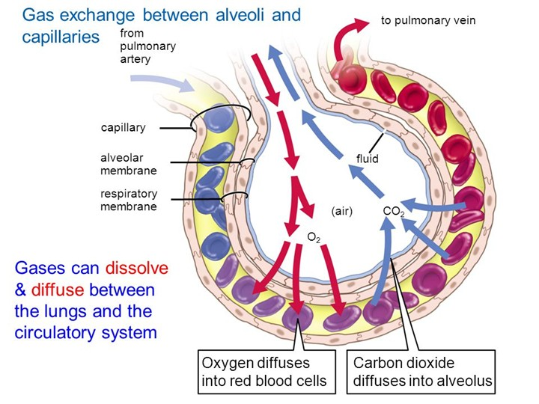
FUNKCE PLIC
Ventilace (provzdušnění plic) – nádech, výdech
Perfuze (prokrvení plic) – přítok a odtok krve
Difuze - přesun O₂ a CO₂ mezi plicními sklípky a krví

Slide 4
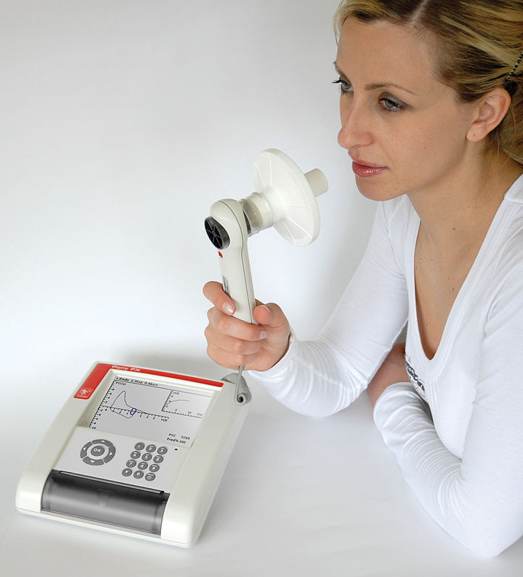
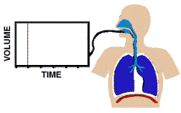
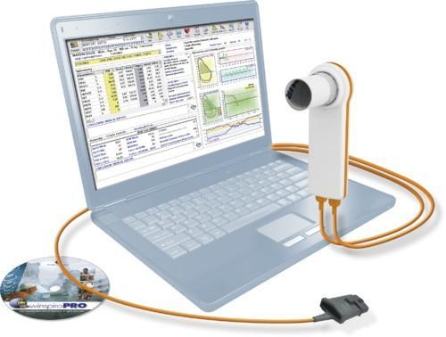
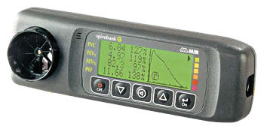
SPIROMETRIE
Měření ventilačních parametrů

Slide 5
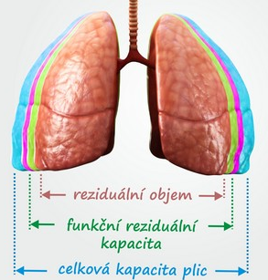
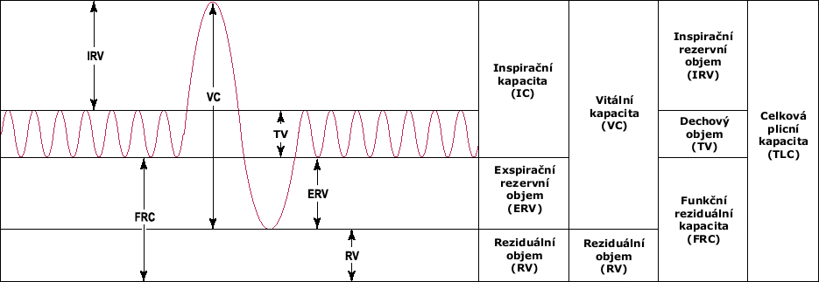
SPIROMETRIE
Plicní objemy

Slide 6
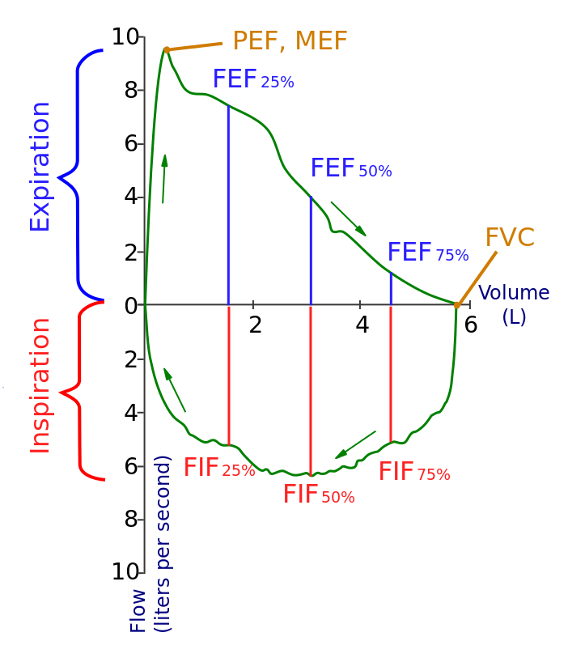
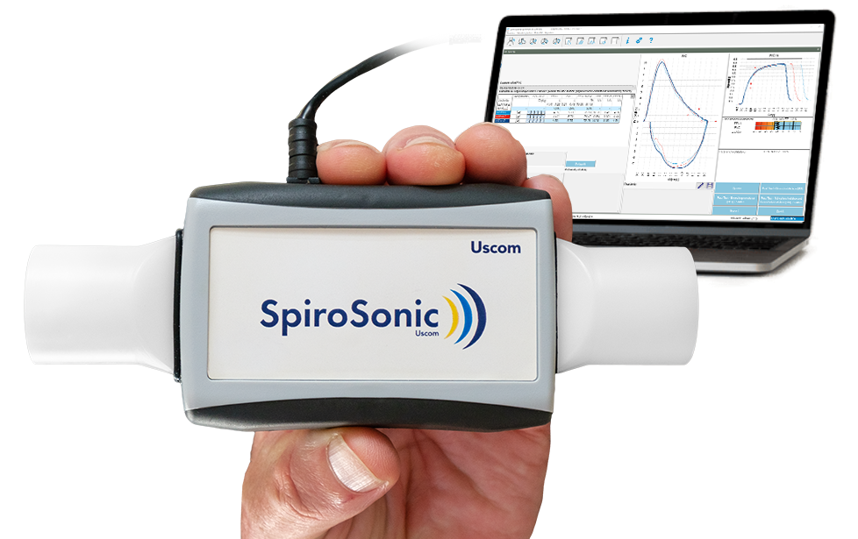
Křivka „průtok – objem“
SPIROMETRIE
Měření ventilačních parametrů
https://cs.wikipedia.org/wiki/Spirometrie#/media/File:Flow-volume-loop.svg

Slide 7
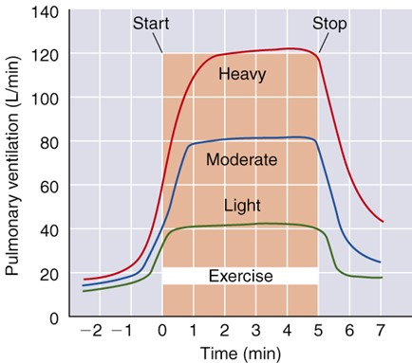
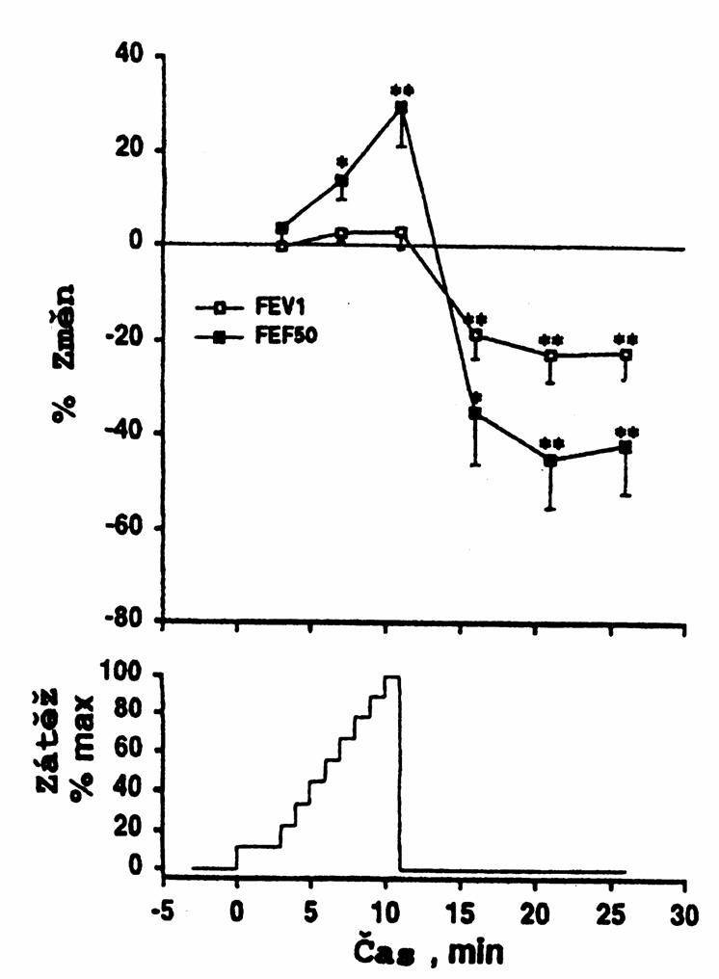
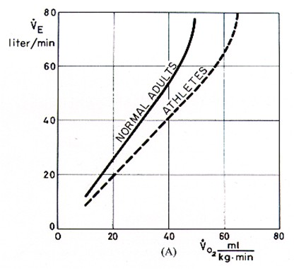
Reakce minutové ventilace
na různě těžkou fyzickou zátěž
Diagnostika pozátěžového astmatu
- zhoršení ventilačních funkcí po zátěži
Adaptace minutové ventilace
- relativně nižší VE u atletů při rostoucí zátěži a příjmu kyslíku
FEV1 MEF50

Slide 8
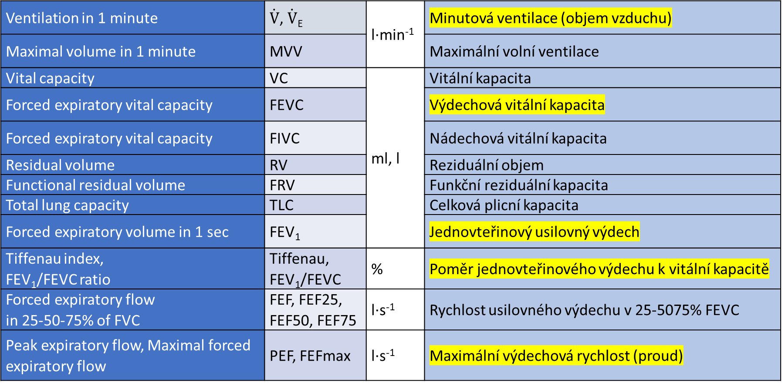
UKAZATELE ODEZVY ORGANIZMU NA ZÁTĚŽ
Ventilační parametry
Ventilation in 1 minute | $\dot{V}$, $\dot{V}$_{E} | l∙min⁻¹ | Minutová ventilace (objem vzduchu)
Maximal volume in 1 minute | MVV |  | Maximální volní ventilace
Vital capacity | VC | ml, l | Vitální kapacita
Forced expiratory vital capacity | FEVC |  | Výdechová vitální kapacita
Forced expiratory vital capacity | FIVC |  | Nádechová vitální kapacita
Residual volume | RV |  | Reziduální objem
Functional residual volume | FRV |  | Funkční reziduální kapacita
Total lung capacity | TLC |  | Celková plicní kapacita
Forced expiratory volume in 1 sec | FEV₁ |  | Jednovteřinový usilovný výdech
Tiffenau index, FEV₁/FEVC ratio | Tiffenau, FEV₁/FEVC | % | Poměr jednovteřinového výdechu k vitální kapacitě
Forced expiratory flow in 25-50-75% of FVC | FEF, FEF25, FEF50, FEF75 | l∙s⁻¹ | Rychlost usilovného výdechu v 25-5075% FEVC
Peak expiratory flow, Maximal forced expiratory flow | PEF, FEFmax | l∙s⁻¹ | Maximální výdechová rychlost (proud)

Slide 9
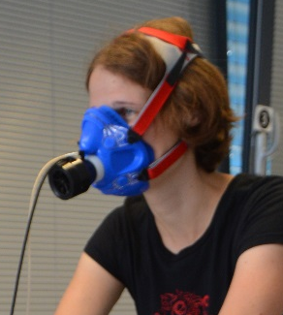
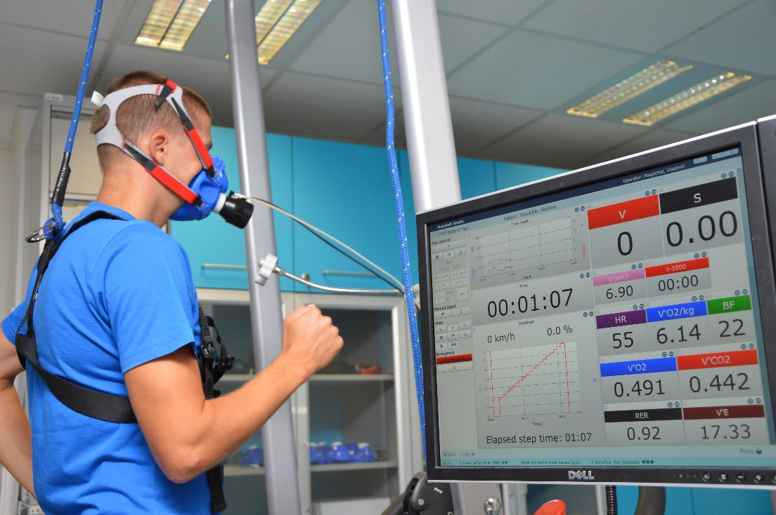
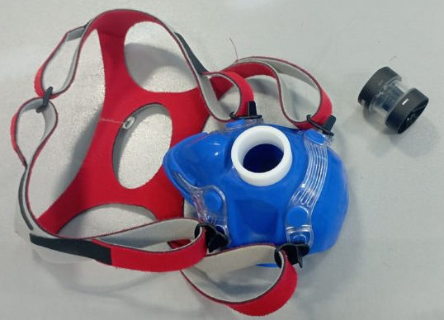
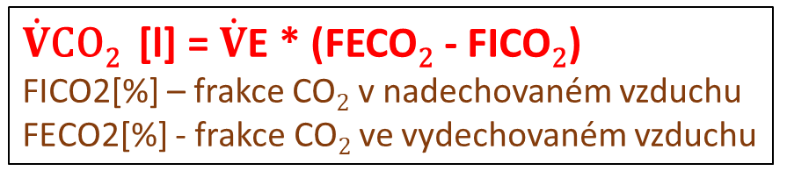
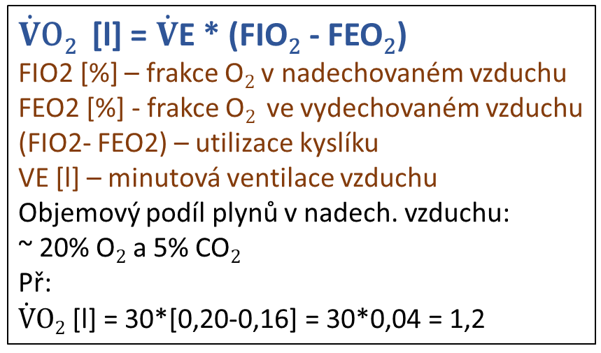
SPIROERGOMETRIE
Výpočet příjmu kyslíku a výdeje oxidu uhličitého
(Máček, Vávra, 1988)
$\dot{V}$O₂ [l] = $\dot{V}$E * (FIO₂ - FEO₂)
FIO2 [%] – frakce O₂ v nadechovaném vzduchu
FEO2 [%] - frakce O₂ ve vydechovaném vzduchu
(FIO2- FEO2) – utilizace kyslíku
VE [l] – minutová ventilace vzduchu
Objemový podíl plynů v nadech. vzduchu:
~ 20% O₂ a 5% CO₂
Př:
$\dot{V}$O₂ [l] = 30*[0,20-0,16] = 30*0,04 = 1,2
$\dot{V}$CO₂ [l] = $\dot{V}$E * (FECO₂ - FICO₂)
FICO2[%] – frakce CO₂ v nadechovaném vzduchu
FECO2[%] - frakce CO₂ ve vydechovaném vzduchu

Slide 10
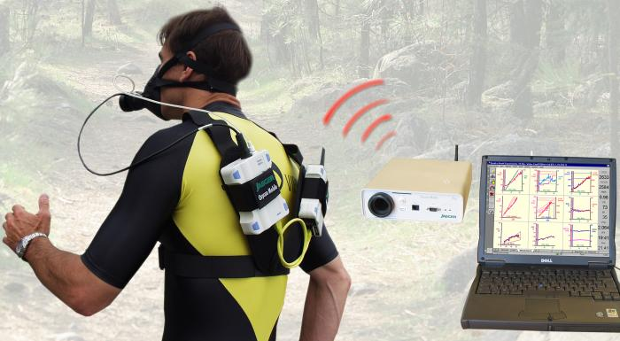
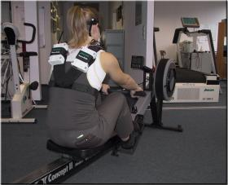
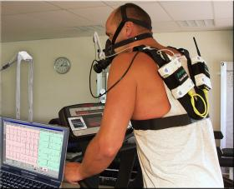
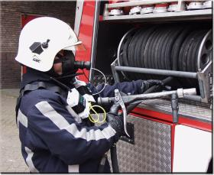

Slide 11
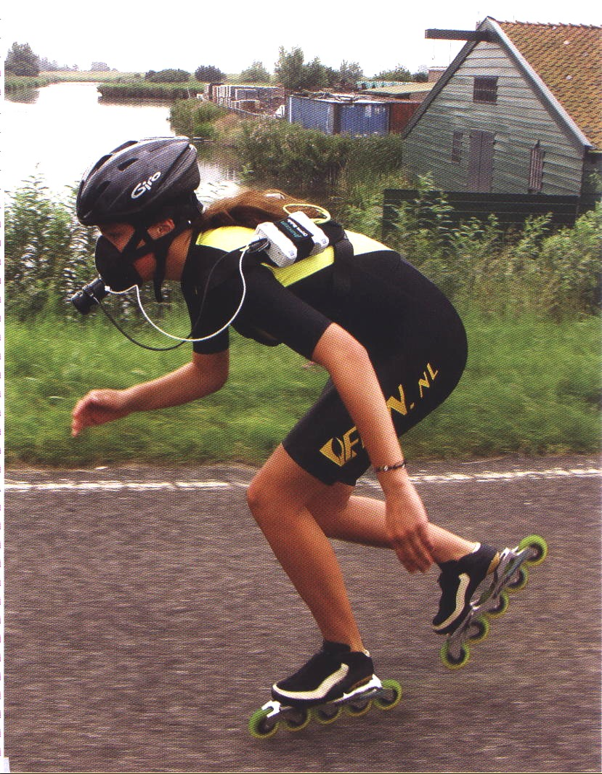
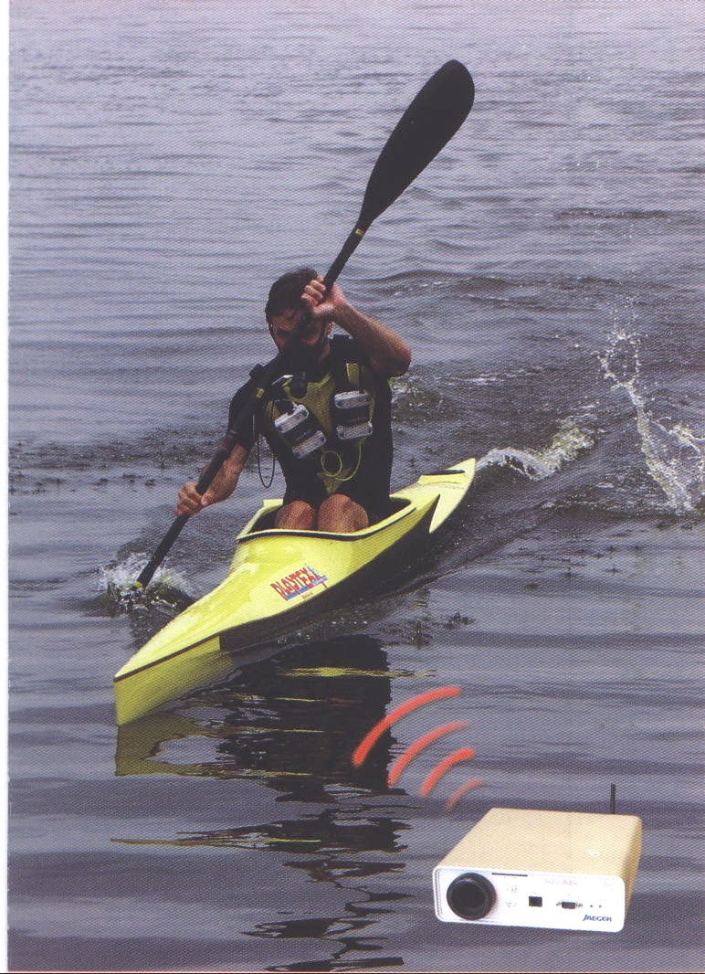

Slide 12
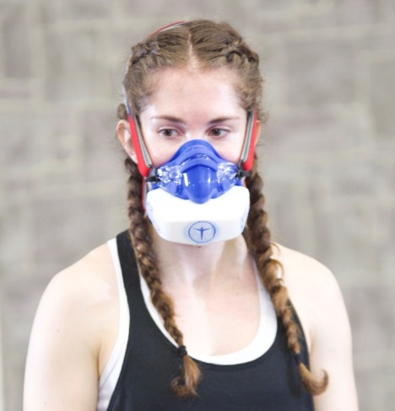
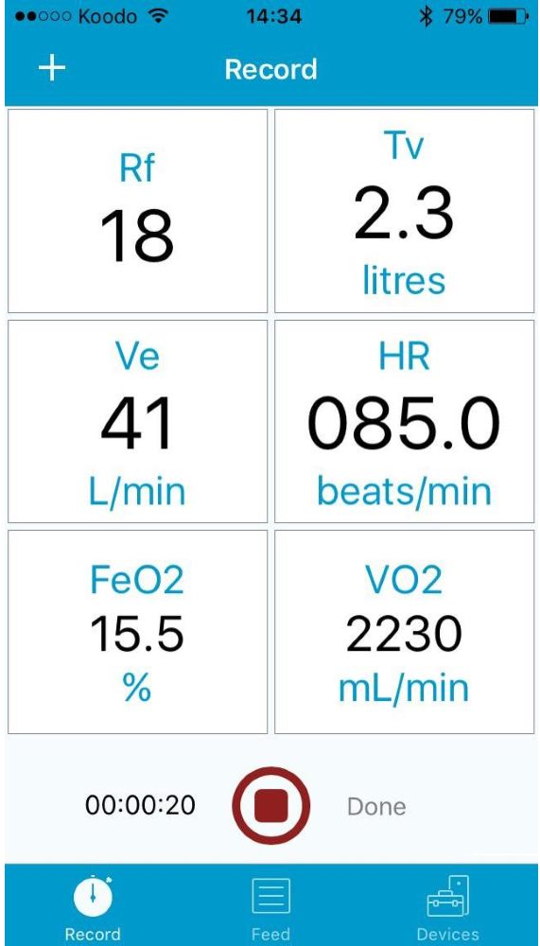

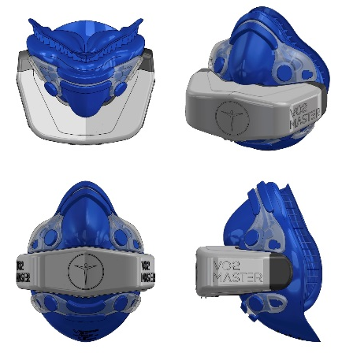
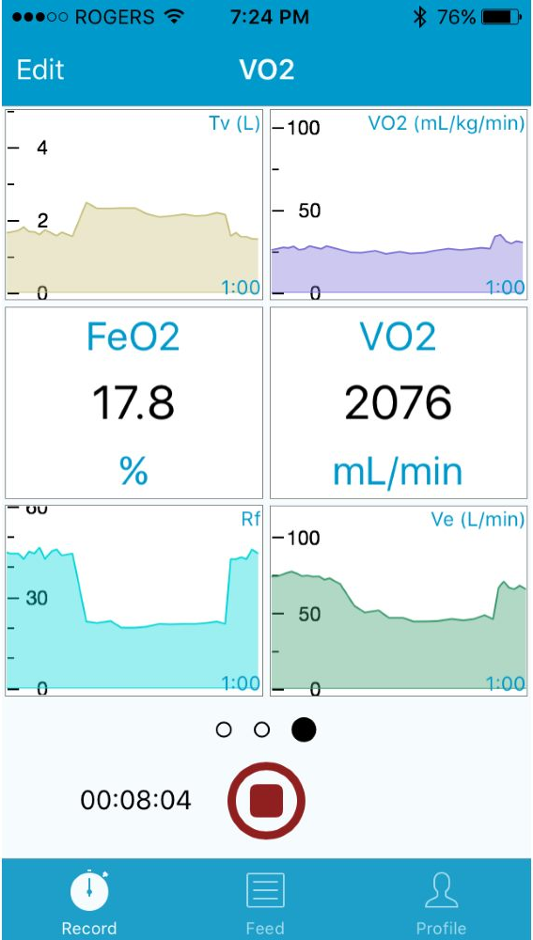
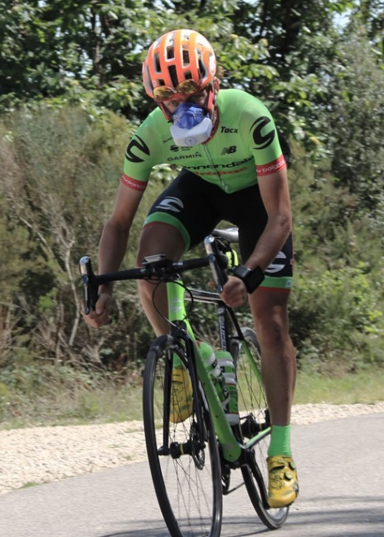
Mobilní analyzátor vzduchu
VO2 Master https://vo2master.com
Biomarkers collected and displayed by VO2 Master Pro:
Respiratory Frequency (Rf; b/min)
How many breaths occur per minute.
Tidal Volume (TV; l)
Volume breathed per breath
Ventilation (Ve; l/min )
How much air is moved by the lungs per minute.
Fraction of Expired Oxygen (FeO2; %)
Concentration of oxygen in the exhaled air of a subject.
Exhale Air Temperature (T; °C)
The temperature of the air that exits the lungs.
Volume of Oxygen Consumed (VO2; ml/min)
Volume of oxygen molecules consumed by the body per minute.
Oxygen Sensor Humidity (O2Hum; %)
Humidity concentration at the unit’s most sensitive hardware.

Slide 13
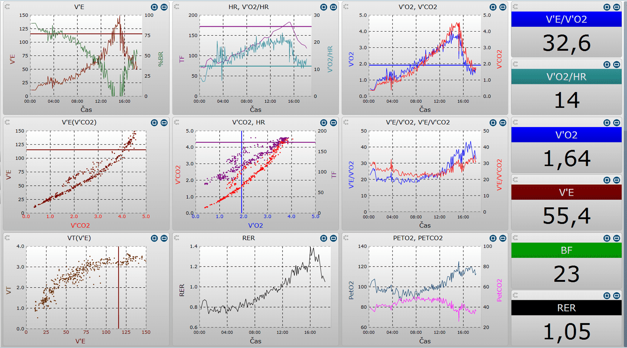
SPIROERGOMETRIE s narůstající zátěží v průběhu času (ramp test)
VE
%BR
TF
VO2/HR
VO₂
VCO₂
Čas
Čas
Čas
VE
VCO₂
TF
VE/VO₂
VE/VCO₂
VCO₂
VO₂
Čas
VT
RER
PETO₂
PETCO₂
VE
Čas
Čas

Slide 14
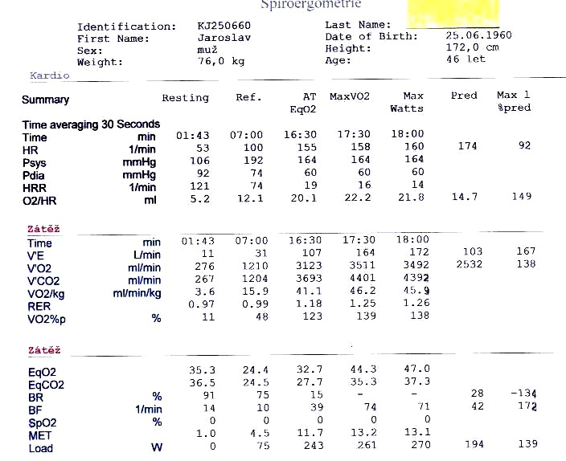
SPIROERGOMETRIE - výsledky

Slide 15
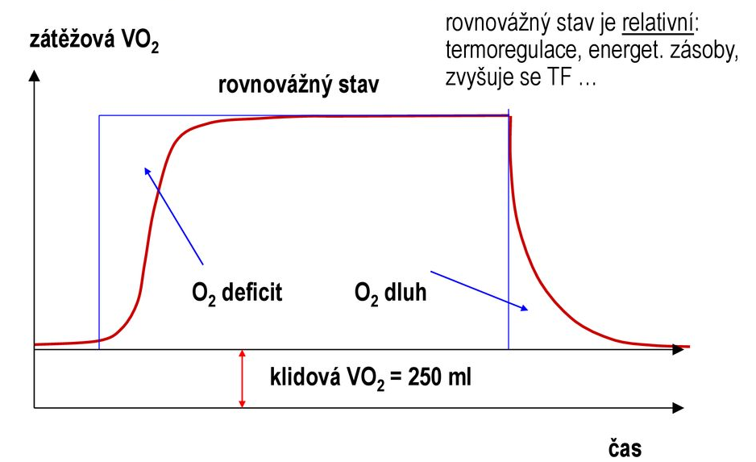
SPIROERGOMETRIE s rovnovážnou zátěží v průběhu času
(Vilikus, 2023)

Slide 16
Spiroergometrické ukazatele
AEROBNÍ SCHOPNOSTI
VO₂max - maximální minutový příjem kyslíku
VO₂max - maximální minutový příjem kyslíku na 1 kg hmotnosti
Ventilační práh
VO₂t/2 - Kyslíkový poločas
TepO₂ - Tepový kyslík
ANAEROBNÍ SCHOPNOSTI
Maximální kyslíkový deficit (MAOD - maximal accumulated oxygen deficit)
Maximální kyslíkový dluh (EPOC - excess post-exercise oxygen consumption)

Slide 17
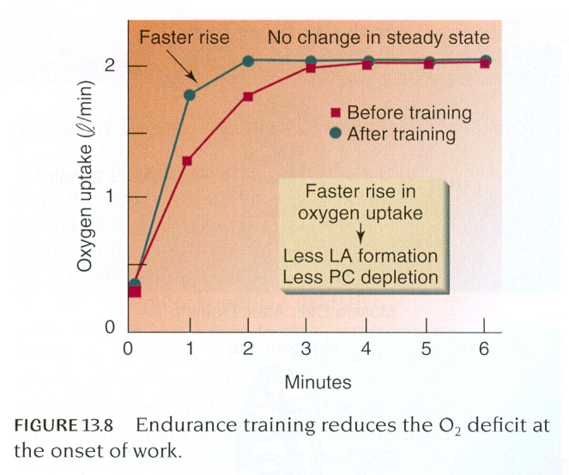
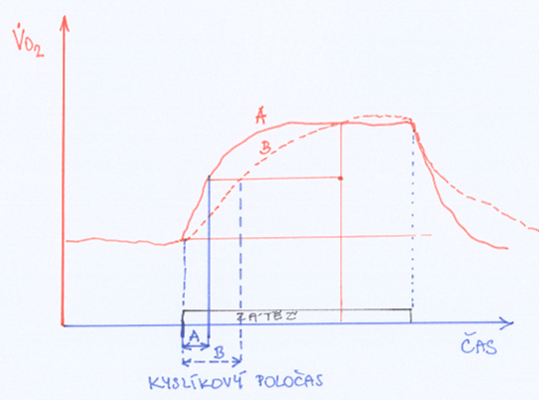
Adaptace aerobní schopnosti vede k rychlejšímu/lepšímu využití VO₂ na začátku zátěže.
↓ kyslíkový deficit
při středně intenzivní zátěži s přechodem VO₂ do rovnovážného stavu
(Powers, 2007)
↑ kyslíkový poločas (VO₂t/2)
A – lepší (strmější nárůst VO₂) → ↓ VO₂t/2
B – horší (pozvolnější nárůst VO₂) → ↑ VO₂t/2

Slide 18
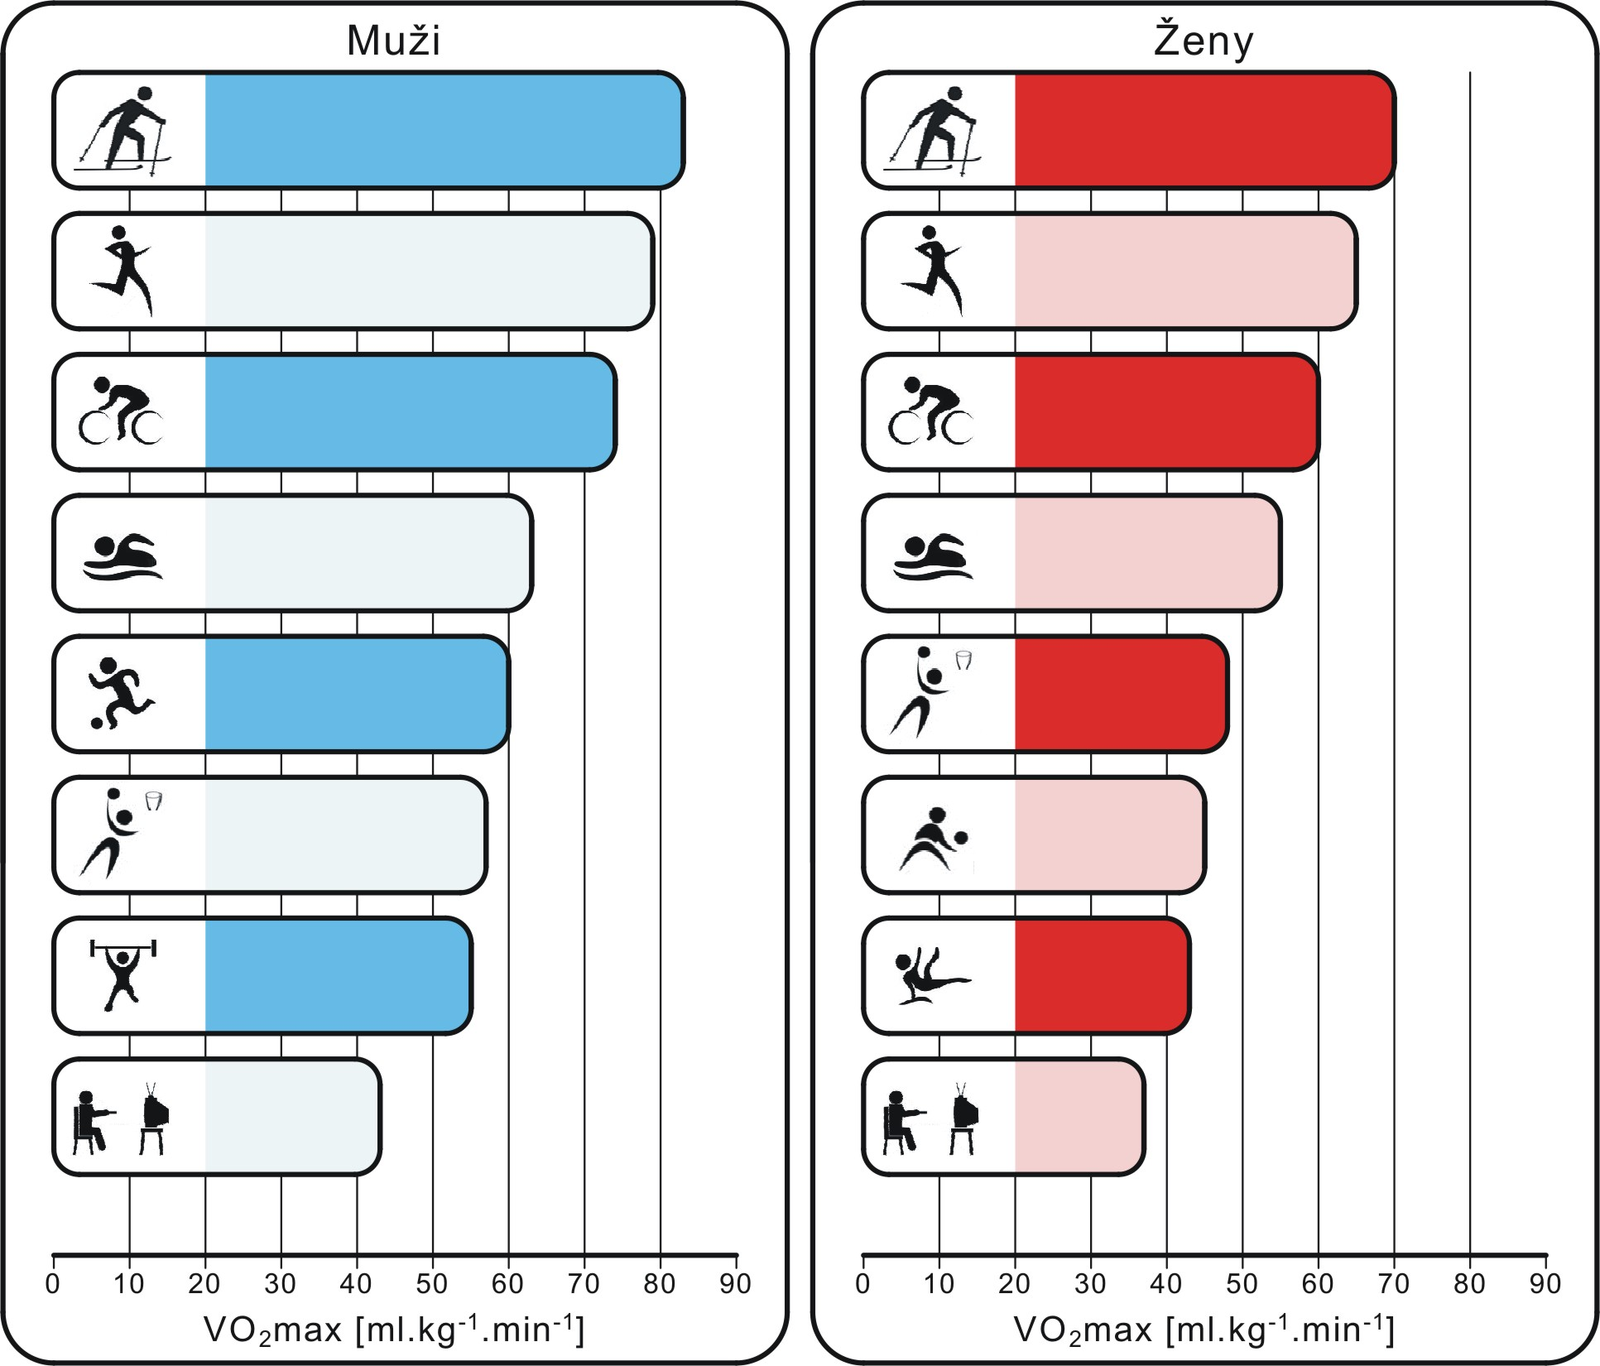
Maximální minutový příjem kyslíku
(VO₂max)
(Bernaciková a kol., Fyziologie, MU, 2012)

Slide 19
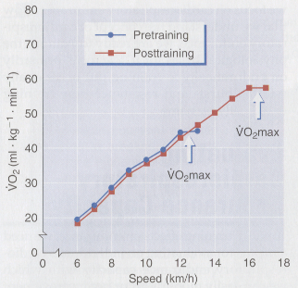
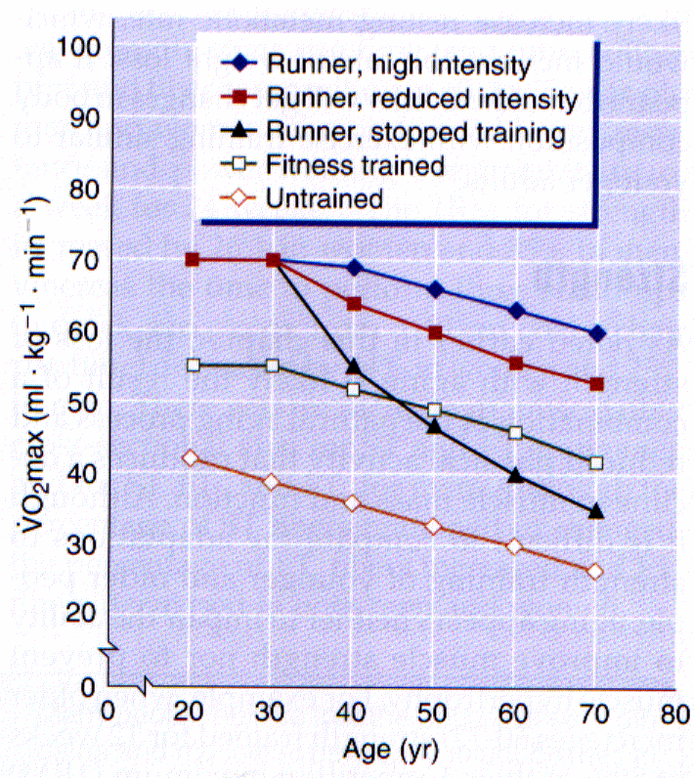
Maximální minutový příjem kyslíku (VO₂max)
Adaptace VO₂max po vytrvalostním tréninku
Pokles VO₂max s věkem

Slide 20
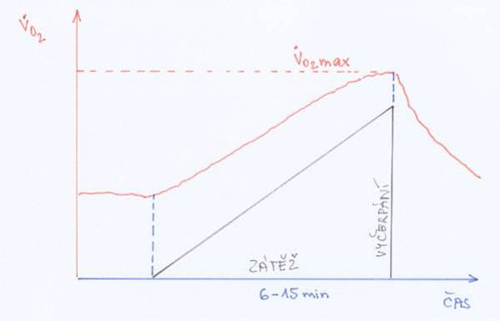
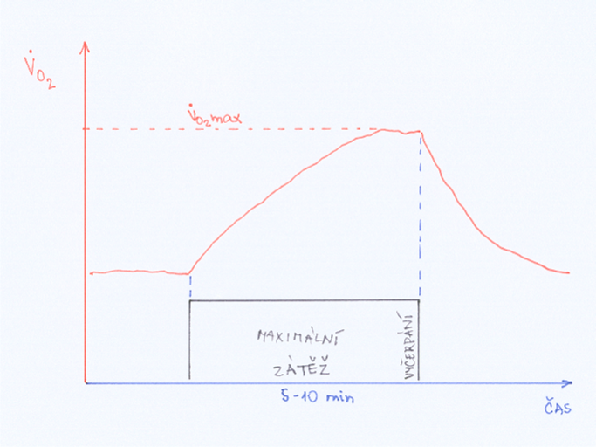
Stanovení VO₂max spiroergometrií se zátěží do maxima (do vyčerpání)
Kritérium pro uznání VO₂max: při RER > 1,05 (trvání testu 3 – 15 minut)
a) stupňovaná zátěž
b) kontinuální zátěž
Kritérium pro uznání VO₂max: stagnace VO₂ při rostoucí zátěži

Slide 21
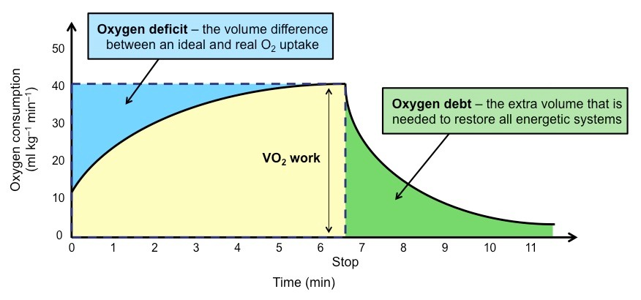
Maximální kyslíkový deficit
… čeká na využití?
(MAOD – maximal accumulated oxygen deficit)
Maximální kyslíkový dluh
- po max. vyčerpávajícím výkonu se splácí ~ 30 minut
- např. 3-8 l VO₂ (100-150 ml/kg)
(O₂-debt, EPOC – excess post-exercise oxygen consumption)
Dluh > Deficit
(vč. aerob. regenerace)
http://www.ib.bioninja.com.au/_Media/oxygen_debt_med.jpeg

Slide 22
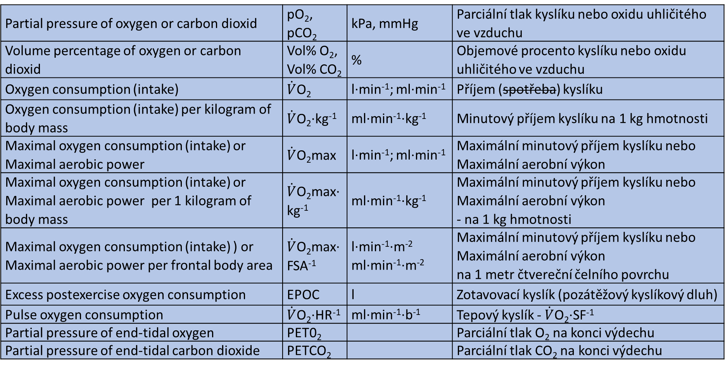
J.Chumský
Doporučený postup pro indikaci, provedení a hodnocení spiroergometrie (CPET)
ČPFS, 2016 (www.pneumologie.cz/guidelines)
UKAZATELE ODEZVY ORGANIZMU NA ZÁTĚŽ
Spiroergometrické parametry z analýzy vydechovaného vzduchu
Partial pressure of oxygen or carbon dioxid | pO₂, pCO₂ | kPa, mmHg | Parciální tlak kyslíku nebo oxidu uhličitého ve vzduchu
Volume percentage of oxygen or carbon dioxid | Vol% O₂, Vol% CO₂ | % | Objemové procento kyslíku nebo oxidu uhličitého ve vzduchu
Oxygen consumption (intake) | $\dot{V}$O₂ | l∙min⁻¹; ml∙min⁻¹ | Příjem (spotřeba) kyslíku
Oxygen consumption (intake) per kilogram of body mass | $\dot{V}$O₂∙kg⁻¹ | ml∙min⁻¹∙kg⁻¹ | Minutový příjem kyslíku na 1 kg hmotnosti
Maximal oxygen consumption (intake) or Maximal aerobic power | $\dot{V}$O₂max | l∙min⁻¹; ml∙min⁻¹ | Maximální minutový příjem kyslíku nebo Maximální aerobní výkon
Maximal oxygen consumption (intake) or Maximal aerobic power per 1 kilogram of body mass | $\dot{V}$O₂max∙kg⁻¹ | ml∙min⁻¹∙kg⁻¹ | Maximální minutový příjem kyslíku nebo Maximální aerobní výkon - na 1 kg hmotnosti
Maximal oxygen consumption (intake) ) or Maximal aerobic power per frontal body area | $\dot{V}$O₂max∙FSA⁻¹ | l∙min⁻¹∙m⁻² ml∙min⁻¹∙m⁻² | Maximální minutový příjem kyslíku nebo Maximální aerobní výkon na 1 metr čtvereční čelního povrchu
Excess postexercise oxygen consumption | EPOC | l | Zotavovací kyslík (pozátěžový kyslíkový dluh)
Pulse oxygen consumption | $\dot{V}$O₂∙HR⁻¹ | ml∙min⁻¹∙b⁻¹ | Tepový kyslík - $\dot{V}$O₂∙SF⁻¹
Partial pressure of end-tidal oxygen | PET0₂ |  | Parciální tlak O₂ na konci výdechu
Partial pressure of end-tidal carbon dioxide | PETCO₂ |  | Parciální tlak CO₂ na konci výdechu

Slide 23
METABOLICKÝ PŘECHOD (ANAEROBNÍ PRÁH)
= neostrý přechod mezi energeticko-metabol. režimy.
= začátek strmého nárůstu anaerobně získávané energie.
VT – ventilační práh
LT – laktátový práh
Účel stanovení:
Hodnocení aerobní schopnosti
a) hodnocení transportního systému pro kyslík, včetně srdce
b) hodnocení připravenosti k aerobnímu (vytrvalostnímu) výkonu
c) hodnocení účinnosti aerobního (vytrvalostního) tréninku
Plánování a řízení aerobního a anaerobního tréninku
d) určení vodítka pro řízení intenzity pohybu - vymezení trénink. zón
INTENZITA ZÁTĚŽE
SUBMAX. AŽ MAX. INTENZITA - zóna převážně anaerobní VYŠŠÍ INTENZITA (60-80%VO₂max ?)
2. práh – anaerobní ? LT2?, LTP?, OBLA?, VT2, RCP (RER, VE/VCO₂)
STŘEDNÍ AŽ SUBMAXIMÁLNÍ INTENZITA – zóna smíšená NIŽŠÍ INTENZITA (40-60% VO₂max ?)
„1. práh“ ? (asi ne „aerobní práh“) LT, LT1, VT1 (V-slope, VE/O₂), Test mluvení, RPE 13, Svalový deoxidační práh, HRV práh
VELMI NÍZKÁ INTENZITA – zóna převážně aerobní

Slide 24
Regulace CNS v souvislosti s anaerobním prahem
Peinado et al. Responses to increasing exercise upon reaching the anaerobic threshold, and their control by the central nervous systém. BMC Sports Science, Medicine, and Rehabilitation 2014, 6:17.

Slide 25
Regulace CNS v souvislosti s anaerobním prahem
Peinado et al., 2014: Responses to increasing exercise upon reaching the anaerobic threshold, and their control by the central nervous systém.
BMC Sports Science, Medicine, and Rehabilitation 2014, 6:17.
Adrenalin
Noradrenalin
Amyláza (sliny)
Elektromyografické potenciály

Slide 26
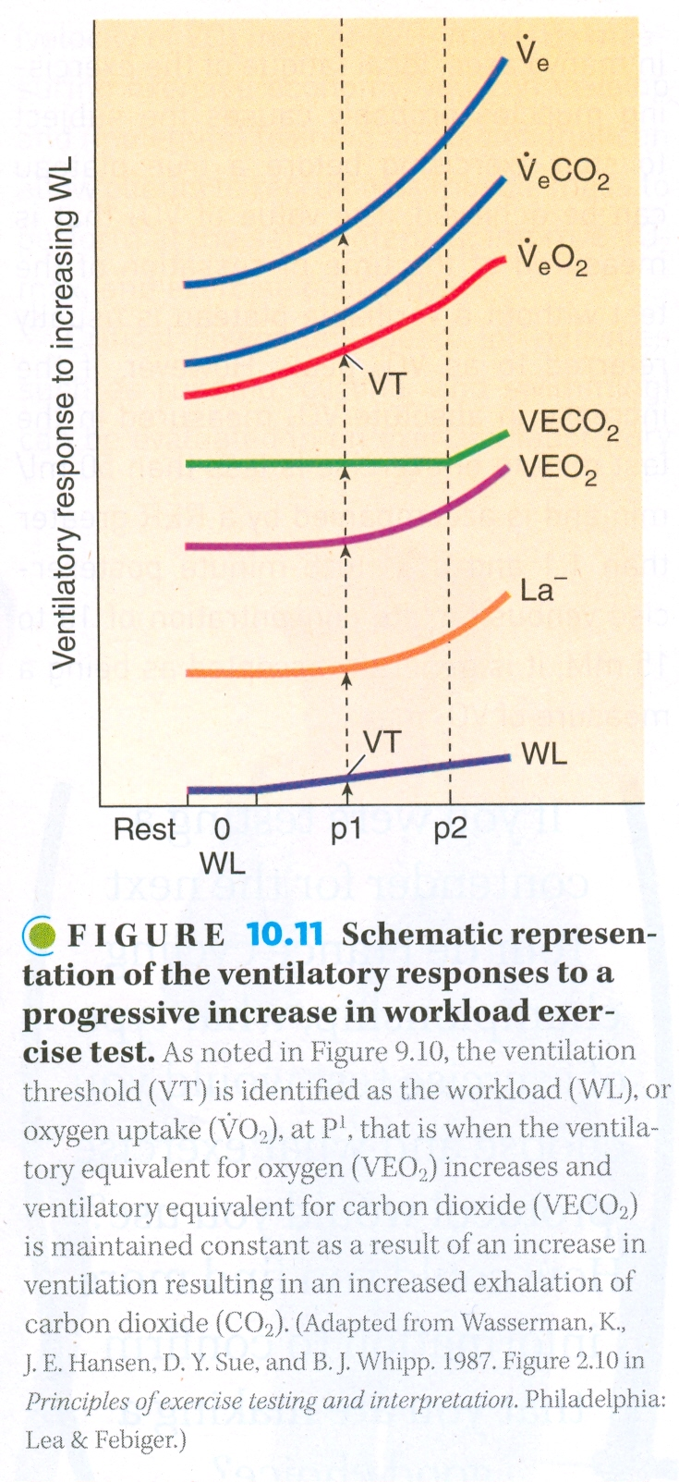
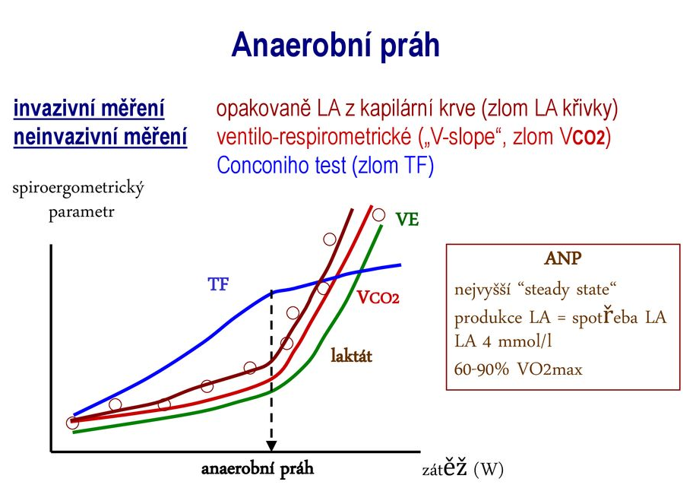
(Vilikus, 2023)

Slide 27
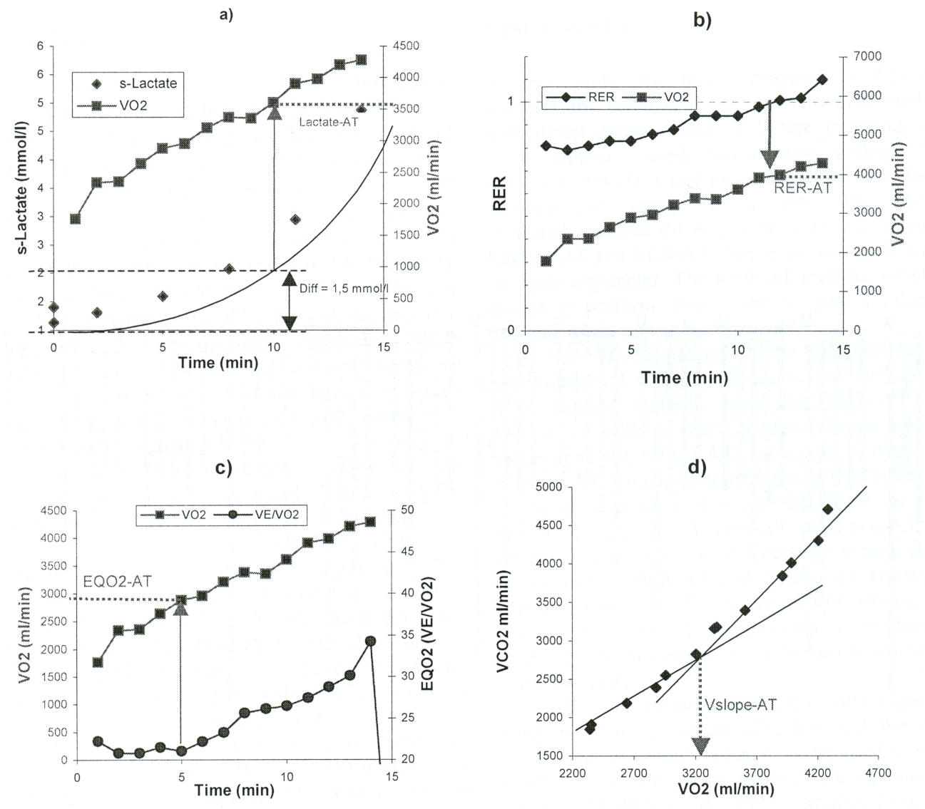
1
0
„Tradiční“
stanovení ventilačního prahu
(VT – ventilatory threshold)
(Solber et al. 2005):
RER – VT (respiratory exchange ratio):
= poměr respirační výměny (VCO₂/VO₂) = 1,0
VE/O₂ – VT:
= začátek prudkého nárůstu ventilačního ekvivalentu pro kyslík
V-slope – VT:
= začátek příkrého nárůstu výdeje oxidu uhličitého (VCO₂) v závislosti na příjmu kyslíku (VO₂ )
RER=1,0
V-slope
VE/O2

Slide 28
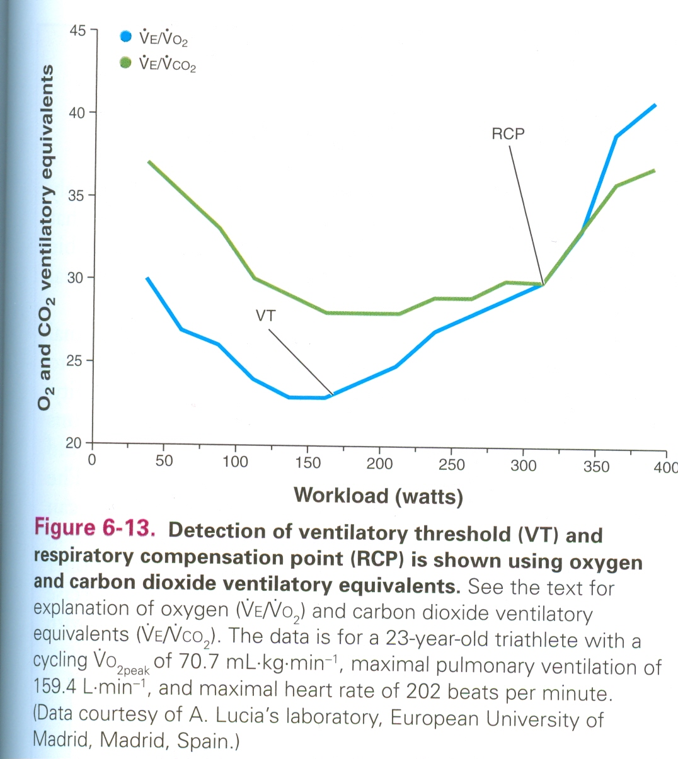
Kraemer et al., 2012
„Současné“
stanovení dvou ventilačních prahů
zlom a nárůst
ventilačních ekvivalentů
pro O₂ a CO₂
VE/CO₂
VE/O₂
RCP(VT2)
respiratory compensation point
VT(VT2) ventilatory threshold

Slide 29
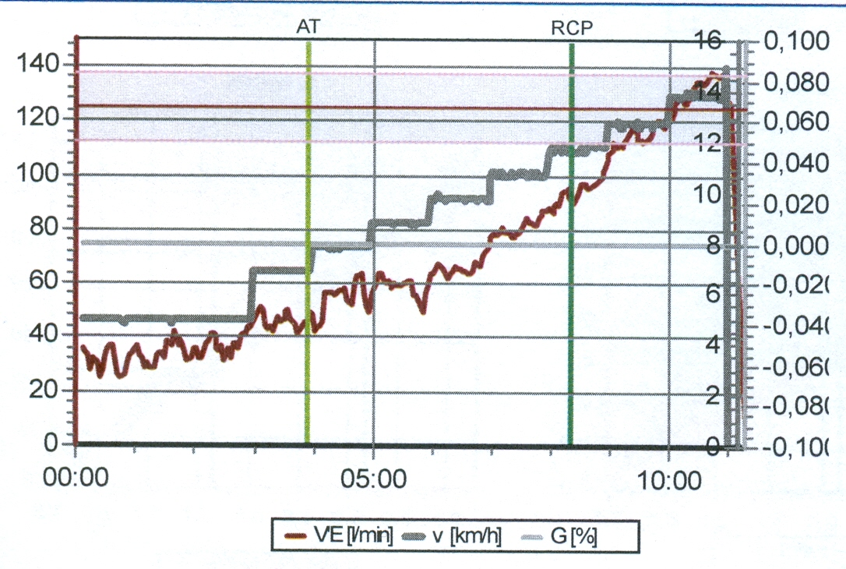

Naše zkušenosti se stanovením ventilačně-respiračního prahu
Laboratoř sportovní medicíny FSpS MU - Cortex (Novotný, 2012)
AT RCP
Rychlost
VE
AT RCP
VO₂
Čas [min]
RER
VCO₂
Nutné manuální korekce AT
Čas [min]

Slide 30

Naše zkušenosti se stanovením ventilačně-respiračního prahu
Laboratoř sportovní medicíny FSpS MU - Cortex (Novotný, 2012)
AT RCP
VE/VCO₂
Rychlost
VE/VO₂
VT
RCP
manuální korekce
Čas [min]

Slide 31


Cirkulační („anaerobní“?) práh podle Conconi
Conconi et al. Determination of the anaerobic threshold by a noninvasive field test in runners. Journal of Applied Physiology. 1982, 52(4).
Odklon srdeční frekvence od lineárního průběhu její závislosti na rychlosti běhu
Conconi práh nekoreluje s La prahem.
(Tiberi et al., 1988; http://www.lactate.com/triathlon/trcons.htm)
Jan van den Bosch.
THE CONCONI TEST: GENERAL INTRODUCTION (http://home.kpn.nl/jhbosch.1/congeneral.html)
Mahon & Vaccaron, 1991: HR deflexní bod (177±11) může být prediktorem VT (181±4) u většiny z 22 dětí.
Ignjatovič A. et al. Non-invasive determination of the anaerobic threshold based on the heart rate deflection point. Facta Universitatis. Physical Education and Sport, 2008, 6(1): 1-10. Fyziologická podstata Conconiho AT není jasná.
Cook, I. Was the Conconi test validated by sporting succes, expert opinion or good science? South African Journal for Research in Sport, Physical Education and Recreation, 2011, 33(1): 23-35.: Pochybnosti o validitě a reliabilitě Conconiho AT.
Peinado et al. Responses to increasing exercise upon reaching the anaerobic threshold, and their control by the central nervous system. BMC Sports Science, Medicine, and Rehabilitation 2014, 6:17.: „Ukončení lineárního nárůstu HR se zvyšující se zátěží může být výrazem selhávání.“

Slide 32

Conconi práh není prediktorem laktátového prahu
John A. Vachon et al. Validity of the heart rate deflection point as a predictor of lactate threshold during running. Journal of Applied Physiology Published 1 July 1999 Vol. 87 no. 1, 452-459.

Slide 33
Vztah prahu variability srdeční frekvence a laktátového prahu
Simões et al. Use of Heart Rate Variability to Estimate Lactate Threshold in Coronary Artery Disease Patients during Resistance Exercise. Journal of Sports Science and Medicine (2016) 15, 649-657.
Graphics representation of threshold determina-tion applied to blood lactate concentration (top); rMSSD (middle) and SD1 (bottom), signals of one representative volunteer (coronary artery disease patient). The arrow indicates the point where the threshold has been identified. LT1 = first lactate threshold; rMSSDT = rMSSD threshold (rMSSD = square root of the mean squared differences of successive RR intervals; SD1T = SD1 threshold (SD1 = standard deviation of Poincaré plot perpendicular to the line of identify).

Slide 34

„Test mluvení“ (Croteau et al.)
- doporučená intenzita rekreační a léčebné pohybové aktivity (↓volných O₂ radikálů a acidózy)
- pod úrovní „anaerobního prahu“
= INTENZITA ZÁTĚŽE, kdy přestáváme být schopni souvislé řeči
↑ ventilace
↑ výdej CO₂ – kompenzace metabolické acidózy,
↑ příjem O₂

Slide 35

Energetický metabolizmus pro zabezpečení funkce svalu
(Bernaciková a kol., Fyziologie, MU, 2012)
Adenosin-trifosfát (ATP) = primární (bezprostřední) zdroj energie pro svalovou kontrakci.
Sekundární zdroje energie pro syntézu ATP:
V ANAEROBNÍM METABOLIZMU (neoxidativním): Creatin fosfát (CP), Glukóza.
V AEROBNÍM METABOLIZMU (oxidativním): Glukóza, Laktát, Lipidy, Proteiny.

Slide 36

Zdroje energie a jejich metabolizmus pro zabezpečení funkce svalu
https://openoregon.pressbooks.pub/nutritionscience/chapter/10b-fuel-sources-exercise/

Slide 37

Produkce Adenosin-tri-fosfátu (ATP)
ANAEROBNÍ
METABOLIZMUS
Energetický metabolizmus
AEROBNÍ
METABOLIZMUS
https://openoregon.pressbooks.pub/nutritionscience/chapter/10b-fuel-sources-exercise/

Slide 38

KREV
Tuky / Bílkoviny / Glukóza
BUŇKA
Energetický metabolizmus
mitochondrie
FFA, free fatty acids; PM, plasma membrane; TG, triglyceride
LDH, lactate dehydrogenase; Cr, creatine; mtCK, mitochondrial creatine kinase;
mt OM and mt IM, outer and inner mitochondrial membrane; ACT, acyl-CoA transferase

Slide 39

Zdroje energie pro svaly při zátěži různého trvání
https://openoregon.pressbooks.pub/nutritionscience/chapter/10b-fuel-sources-exercise/

Slide 40

Podíl energetických zdrojů při maximální zátěži různého trvání
(Bernaciková a kol., Fyziologie, MU, 2012)

Slide 41

Podíl tuků (mastných kyselin) a glukózy jako zdrojů energie při zátěži různé intenzity
https://openoregon.pressbooks.pub/nutritionscience/chapter/10b-fuel-sources-exercise/

Slide 42
Energeticko-metabolická pásma při různé intenzitě zatížení organizmu
PÁSMO ANAEROBNÍ („alaktátové“)
ZDROJE ENERGIE | SVALOVÁ VLÁKNA
CP, ATP | IIx
PÁSMO PŘEVÁŽNĚ ANAEROBNÍ („laktátové“)
ZDROJE ENERGIE | SVALOVÁ VLÁKNA
CP, ATP, Glu | IIa, IIx
….……………………………………………………………………………….2. práh ?
….……………………………………………………………………………... 1. práh ?
0….Laktát (mmol.l⁻¹) ….…18
PÁSMO PŘEVÁŽNĚ AEROBNÍ
ZDROJE ENERGIE | SVALOVÁ VLÁKNA
CP, ATP, Glu, La, Trig | I, IIa
PÁSMO AEROBNÍ
ZDROJE ENERGIE | SVALOVÁ VLÁKNA
CP, ATP, Glu, Trig | I (Slow Oxidative)
0 …………………...… Intenzita zatížení (%VO₂max) ………………………100

Slide 43





Maximální koncentrace laktátu
Ukazatel ANAEROBNÍ SCHOPNOSTI
Max. koncentrace ve 3. min zotavení po maximální vyčerpávající zátěži: > 20 mmol/l (až 26);
Závisí na množství zapojených svalů.

Slide 44

Maximální koncentrace laktátu v krvi
ZÁVISLOST NA ÚNAVĚ
Triatlonista 1. a 2. den po závodě
http://www.lactate.com/triathlon/lactate_triathlon_consistency_02.html

Slide 45

Stanovení laktátového prahu
pro hodnocení účinnosti aerobního (vytrvalostního) tréninku
Noakes, 2003

Slide 46

(http://homepages.ihug.co.nz/~rpitch/VO2LT/sports.html)

Slide 47

Hodnocení připravenosti
k běžeckému vytrvalostnímu výkonu
(predikce)
Běžecká vytrvalost | Rychlost při ANP
Velmi slabá | < 9 km/h
Slabá | 9 – 12 km/h
Dobrá | 12 – 14 km/h
Velmi dobrá | 14 - 16 km/h
Vytrvalci | 16 – 20 km/h
Špičkoví vytrvalci | > 20 km/h
Jan Olbrecht's Book. The Science of Winning: Planning, Periodizing and Optimizing Swim Training. http://www.lactate.com/lactate_threshold.html

Slide 48


Stanovení laktátového prahu
INDIVIDUÁLNÍ (… zlom na křivce …)
NE pro všechny stejně koncentrace La 2 a 4mmol/l
LT
https://fitlife101.wordpress.com/2013/09/13/lactate_threshold/
http://norcalcyclingnews.com/2013/06/06/coaches-corner-lactate-threshold-the-science-and-data-wonkery/
4
2
Takto NE:

Slide 49

Problémy s různou metodikou stanovení prahu
(způsob nalezení zlomu na křivce)
PRůSEČÍK KŘIVKY A OSY TEČEN
PRůSEČÍK REGRESNÍCH PŘÍMEK
METODA NEJMENŠÍCH ČTVERCů

Slide 50
Naše zkušenosti se stanovením laktátového prahu
Laboratoř sportovní medicíny FSpS MU – Accutrend (Novotný, 2012)
SF 162/min
AT
La 3,4 mmol/l
Rychlost 13,5 km/h

Slide 51

Laktátový práh lépe odpovídající zátěži v tréninku a závodě,
ale trvání testu je problematické

Slide 52


Problémy s různou metodikou stanovení prahu
(způsob zatížení v testu)
http://www.lactate.com/triathlon/trcons.htm

Slide 53


Acidobazická rovnováha (mezi kyselými a zásaditými látkami)
Při svalové práci se uvolňují H⁺, které jsou podstatou acidózy, kterou kompenzují baze.
Maximální koncentrace H⁺ (cH⁺):
v klidu 44,7 – 45,5 mmol/l)
Negat. logaritmus koncentrace H⁺(pH):
v klidu 7,4; při zátěži < 7,0)
Úbytek bazí (base excess, -BE):
v klidu 1-2 mmol/l; po max. zátěži >22

Slide 54


KOMPENZACE ZÁTĚŽOVÉ ACIDÓZY
Vyprodukovaného CO₂ se organizmus zbavuje jeho vydýcháním plícemi.

Slide 55
Acido-bazická rovnováha, ZÁTĚŽOVÁ ACIDÓZA
Při intenzivní svalové práci je produkováno více H⁺
→ ↑poměr kyselých a zásaditých látek ve vnitřním prostředí, tj. zdrojů vodíkových kationtů H⁺ a bazí - zdrojů hydroxylových aniontů OH⁻.
Buňky mohou dobře fungovat v prostředí se stálým množstvím H⁺ a jeho poměru k OH⁻. V krvi je u zdravého člověka v tělesném klidu slabě zásadité prostředí, kdy je pH kolem 7,4.
(pH je záporný desítkový logaritmus koncentrace vodíkových kationtů).
Stavu s vyšším množstvím H⁺ (pH < 7,3) se říká acidóza - kyselé prostředí.
(Stavu s nižším množstvím H+ (pH > 7,5) se říká alkalóza - zásadité prostředí.
K udržování stálé acido-bazické rovnováhy má organizmus kompenzační (pufrovací) mechanizmy.
Velkou pufrovací kapacitu má systém hydrogenkarbonát (bikarbonát) a oxid uhličitý“ (HCO₃⁻ a CO₂).
Jeho činnost je ovlivňována činností jater a ledvin a dýcháním.
Pufrovací schopnosti má také hemoglobin v červených krvinkách.

Slide 56


Oxidační stres A vytrvalostní ZÁTĚŽ
Mechanizmus působení ROS
Peroxidace lipidů → ničení membrán mitochondrií - myocytů → .. krev → další tkáně ..
Oxidace proteinů → ničení enzymů, hormonů, nosičů látek, struktur intra- a extracelulárně
Poškození DNA v jádrech buněk – genů
RABDOMYOLÝZA
JÁDRO
http://www.medicinehack.com/2011/06/cardiac-muscles-properties-morphology.html

Slide 57

Oxidační stres a vytrvalostní ZÁTĚŽ
Vznik oxidačních látek
[RO(N)S – reactive oxygen (and nitrogen) species]
Při sval. práci se většina přijatého O₂ v mitochondriích myocytů přeměňuje na H₂O, ale
1-2% O₂ → superoxid (O₂*) (superoxid-dismutáza) peroxid vodíku (H₂O₂)
(za přítomnosti Fe) (v neutrofilních granulocytech) hydroxyl (HO*) kyselina chlorná (HOCl)
H₂O + O₂
nestabilní atom O²⁻
2 nepárové elektrony
  V tělesném klidu 1 g jaterní tkáně produkuje asi 24 nmol superoxidu / min. Intenzivní svalová práce produkci ROS mnohonásobně zesiluje.

Slide 58



Fyzická zátěž, oxidační stres a rabdomyolýza
Palazzetti et al. (2003). Overloading training increases exercise-induced oxidative stress and damage.
FAKTORY VZNIKU OXIDAČNÍHO STRESU
OXIDAČNÍ STRES V PATOGENEZI NEMOCÍ
Cardiopathy
OXID. LÁTKY
https://bryanempowered.files.wordpress.com/2013/04/oxidative-stress.jpg
http://cleansingweightlosssystems.com/oxidative-stress/
SKELETAL MUSCLES
Rhabdomyolysis

Slide 59

POHYBOVÁ AKTIVITA
A OXIDAČNÍ STRES
Nutrition, physical activity, and cardiovascular disease: An update
Louis J. Ignarro, Maria Luisa Balestrieri, Claudio Napoli. cardiores.2006.06.030 326-340

Slide 60


HYPONATRÉMIE
EAH – exercise-associated hyponatremia
Na⁺ < 135 mmol•l⁻¹
Výskyt hyponatrémie
(Knechtle B., 2013)
Plavání 26 km ♂8%, ♀36%
Kolo 109-720 km 0-0,5%
Běh 100 km silnice 0-4,8%
  161 km hory 30-51%
Dlouhý triatlon 2-28%
„otrava vodou“
otoky (obličej)

Slide 61
VYTRVALOST. ZÁTĚŽ → OXIDAČNÍ STRES → Rhabdomyolýza
+ PITÍ HYPOTONICKÉHO NÁPOJE → Hyponatrémie
VYČERPÁVAJÍCÍ VYTRVALOSTNÍ VÝKON + VEDRO → POCENÍ → DEHYDRATACE + VLHKO
↑intenzita (kratší) ↓pití
HYPERTERMIE
↓ intenzita (delší)
O₂ stres
ACIDOSA ACIDURIE
HYPOHYDRATACE
HYPOVOLÉMIE
↓sval.gykogenu
↑ objem hypotonického nápoje
antiflogistika,
alkohol, statiny,
zranění, infekce
RHABDOMYOLYSIS→MYOSITIS→MYOPATHIA
HYPERHYDRATACE
ADH → ↓GF
V krvi↑
CK, LDH, ALT, AST, K⁺, PO₄³⁻, Mglb, Urea
V moči↑ Mglb, Urea, KM
0-53%běžců: ↓Na⁺
RETENCE TEKUTIN
OTOKY
NEFROPATIE (TUBULY) → AKUTNÍ SELHÁNÍ LEDVIN
MOZEK poruchy funkcí, bezvědomí
PLÍCE dušnost
KOAGULOPATIE
SMRT
CHRONICKÁ NEFROPATIE
Armstrong et al., 2010; Brancaccio et al., 2007; Clarkson, 2007; Cooper, 2002; Hew-Butler, 2013; Keltz et al., 2013; Lenz, 2009; Palazzetti et al., 2003 et al …

Slide 62

Glykémie v klidu, při a po 30 min cvičení
(cykloergometr, 70%VO2peak)
Christ–Roberts et al., 2003
DIABETICI:
- Insulin
- Insulin + CVIČ.
ZDRAVÍ:
- Insulin
- Insulin + CVIČ.

Slide 63

MONITORING GLYKÉMIE DIABETIKů
Sálová kopaná (2,5h) ve 14:00
A(trénovaný); B(netrénovaný)
Snížení dávky Inz před obědem: 10→8; 14→10 j.
RPE: 16; 18,5
Tekutiny (l): 2,5; 2,7
 | A trén. | B netrén.
Věk (r) | 24 | 23
Hmot. (kg) | 77 | 85
Výška (cm) | 170 | 176
BMI (kg.m⁻²) | 26,6 | 27,4
Trvání DM (r) | 7 | 9
HbA_{1C} (%) | 6,8 | 11,8
DDI (j) | 12-10-12 | 16-14-14
DDdep.I (j) | 16 | 12
SLADKÁ
limo+tyčinka
(Bečka J. Možnosti fyzického zatížení diabetiků I. typu. Diplomová práce. Fakulta sportovních studií MU, 2002)

Slide 64




Glukometry
https://en.wikipedia.org
Inzulínová pera a pumpa
http://www.in-pharmatechnologist.com/Drug-Delivery/Novo-Nordisk-and-Roche-insulin-pump-collaboration-gets-EU-thumbs-up
http://www.janekdickinson.com/insulin-pen-vs-vial-and-syringe/

Slide 65



Kontinuální monitoring glukózy
www.detskydiabetes.cz
v intersticiální (mezibuněčné) tekutině
→ Zobrazení koncentrace glukózy na displeji pumpy
→ Diabetik si sám může upravit dávku
Není to automatický uzavřený systém.
Systém
SENZOR + PUMPA

Slide 66




Kontinuální monitoring glukózy
BIOSENZOR
http://www.glusensemedical.com/

Slide 67



Kontinuální monitoring glukózy
Jednoduchý automatický aplikátor
Senzor a vysílač
Zobrazovací zařízení

Slide 68

Kontinuální monitoring glukózy
www.detskydiabetes.cz
Zpoždění glukózy v intersticiální tekutině za glykémií 15-20 min

Slide 69

Asker Jeukendrup.
Which sport or event has the most extreme energy expenditure?
In: mysportscience (2015)
http://www.mysportscience.com/single-post/2015/07/13/Which-sport-or-event-has-the-most-extreme-energy-expenditure
1 cal = 4,187 J → … 6.000 kcal = 25.122 kJ ≈ 25,1 MJ; 10.000 kcal ≈ 41,2 MJ

Slide 70

Přímá energometrie pouze ve speciální laboratoři
(Wilmore et al., 2004)

Slide 71


VIDEO: Oxycon Mobile (https://www.youtube.com/watch?v=JJ7kBxro_L0)
Nepřímá energometrie (Indirektní kalorimetrie, E; J; J.kg⁻¹).
Energetický výdej v klidu, při lehké až střední zátěži (převážně aerobní) je odhadnut výpočtem – jako součin minutového příjmu kyslíku (VO₂), energetického ekvivalentu pro kyslík (EEqO₂) a času (t), po který sledovaný pohyb trvá:
E [kJ] = VO₂ [l] . EEqO₂ [kJ.l⁻¹] . t [min]
Příklad: E = 3,5. 20,5. 30 = 2153 [kJ]
EEqO₂ je množství energie, které je vydáno při příjmu jednoho litru kyslíku.
Roste lineárně s intenzitou zatížení a poměrem respirační výměny (R=VCO₂/VO₂). – viz graf.
Vztah Energetického ekvivalentu pro kyslík (EEqO2) a poměru respirační výměny (R)
R
EEqO2

Slide 72

Energetická náročnost při pohybu různou rychlostí

Slide 73
Patent US20110040193A1 (Seppanen et al., 2009)
Odhady teoretického VO₂ (ml/kg/min)použit u Garmin
Walking and Pole Walking:
TVO2 = 1.78*speed*16.67[tan(inclination)+0.073]
Running on a Level Ground:
VO2 = 3.5 s
Running in a Hilly Terrain:
VO2 = 3.33*speed + 15*tan(inclination)*speed + 3.5
Cycling:
VO2 = (12.35*Power + 300)/persons weight
(Indoor) rowing
VO2 = (14.72*Power + 250.39)/person's weight
Unit of speed-kilometers per hour (km/h); Unit of inclination-degrees);
Unit of power-watts (W); Unit of weight kilograms (kg)

Slide 74
Násobek klidového výdeje energie (MET)
(metabolic multiple, multiple of resting metabolic rate)
Jeden MET je spotřeba energie v klidu vsedě v bdělém stavu. U dospělých osob odpovídá přibližně 75 J.min⁻¹ (při příjmu kyslíku 3,5 ml.min⁻¹.kg⁻¹).
Používá se k vyjádření metabolicko-energetické náročnosti různých pohybových aktivit.
Zvyšuje se v závislosti na fyzické zátěži na násobky jednoho MET: Např. 6 MET, 12 MET, 18 MET atd.

Slide 75


Kombinované senzory
SenseWear Pro3 Armband
http://www.microstarins.com/pro_sensePro3.htm

Slide 76

SPIROERGOMETRIE
Zátěžový test s měřením respiračních parametrů
Odhad využití zdrojů energie:
Tuky
Cukry (Karbohydráty - CHO)
Tepová frekvence (TF)
Výdej energie (EE)
Čas, rostoucí zátěž

Slide 77




EKONOMIKA BĚHU (energetická náročnost)
Novotný, Pospíchal (2015):
2 skupiny běžců: podle zvyku dopadu
2 způsoby dopadu: na PATU / ŠPIČKU
Růžičková, Novotný (2014):
4 rychlosti: 10-12 – 14 – 16 km/h
3 povrchy: Asfalt(↓) – Škvára(↑) - Tartan
VO2/kg (ml/min)
zvyklí na P zvyklí na Š
Š P Š P
A Š T
Rychlost běhu (km/h)

